Slide 1
微信公众号接口开发
XML基础

Slide 2
认识XML
<message>
<from>A</from>
<to>B</to>
<content>代码已经提交</content>
</message>
即使初次接触这种格式的数据，也可以看明白，消息来自于A，接收方是B，内容是‘代码已经提交’。

Slide 3
XML介绍
XML是可扩展标记语言(Extensible Markup Language )的缩写。被设计用来格式化数据。
XML很像超文本标记语言的标记语言，因为格式很相似。但是XML的标签没有被预定义,需要自行定义标签。

Slide 4
XML和HTML的差异
XML不是HTML的替代。
XML用于表示信息的结构，而HTML重点在于信息的展示。
HTML有标准的标签定义，XML需要开发者自己定义标签。

Slide 5
XML语法规则
必须有根元素。
person是根元素，如果没有是错误的。
<person>
<name id=”1001”>Brave</name>
<age>28</age>
<identity>Programmer</identity>
<person>

Slide 6
XML语法规则
所有元素都必须有闭合标签：
<name>Brave</name>
错误：<name>Brave

Slide 7
XML语法规则
标签区分大小写：
错误：<name>Brave</Name>

Slide 8
XML语法规则
属性必须加引号：
<name id=”1001”>Brave</name>
错误：<name id=1001>Brave</name>

Slide 9
XML语法规则
标签必须被正确嵌套：
错误:
  <note>
  <content>
  Hello
  </note>
  </content>

Slide 10
XML语法规则
多个空格会被保留。
而HTML会把多个空格截断为1个。

Slide 11
XML语法规则
如果有声明，必须放在第一行：
  <?xml version="1.0" encoding="utf-8" ?>

Slide 12
XML语法规则
注释：
  <!--这是一段XML注释,XML注释和HTML一致-->

Slide 13
XML正确格式示例
<?xml version="1.0" encoding="utf-8" ?>
<person>
<name>Brave</name>
<age>28</age>
<identity>Programmer</identity>
<person>

Slide 14
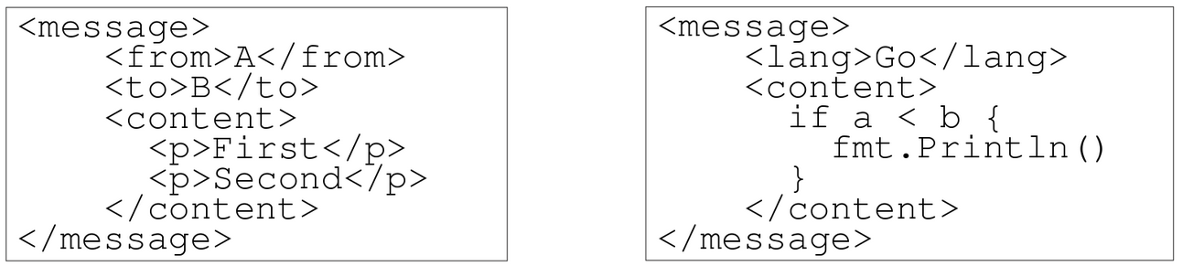
XML CDATA
以下两段XML无法被正确解析，左侧因为包含了p标签，会被解析而不是当作要发送的内容。右侧存在 < 字符。

Slide 15
XML CDATA
XML标签中的< & 是非法字符。< 会被解析器认为是标签的开始，&被认为是字符实体的开始。
如果要包括的内容存在这些字符，需要使用CDATA。

Slide 16
XML CDATA
CDATA中的内容会被解析器忽略。
CDATA语法规则：
  从 <![CDATA[ 开始，以 ]]> 结束。
  CDATA中不能嵌套CDATA，否则解析出错。
  ]]>必须是连续的，不能包含空格和换行。

Slide 17
XML CDATA示例
<message>
<from>A</from>
<to>B</to>
<content>
<![CDATA[
<p>First</p>
<p>Second</p>
]]>
</content>
</message>

